Slide 1


第4章 MATLAB 数值计算
■ 基本的数据分析
■ 矩阵函数
■ 多项式运算
■ 函数和数值积分
■ 数据分析
主要内容

Slide 2
4.1 矩阵函数
一、基本数据分析
函数 | 功 能
max | 求各列最大值
min | 求各列最小值
mean | 求各列平均值
std | 求各列标准差
median | 求各列中间元素
sum | 求各列元素和
注：Matlab的基本数据处理功能是按列进行的。

Slide 3
4.1 矩阵函数
二、矩阵函数
■矩阵的分析计算：
求矩阵的行列式、秩、逆矩阵、特征
向量等等；

Slide 4
1）矩阵转置
运算符：‘
2）求逆矩阵
运算函数：inv
矩阵A可逆，则矩阵A的逆矩阵是唯一的。

Slide 5
3）求特征值
运算函数：eig
设A为n阶矩阵，λ是一个数，如果方程Ax=λx存在非零解向量，则称λ为A的一个特征值，相应的非零向量x称为特征值λ对应的特征向量。
4）求方阵的行列式
运算函数：det

Slide 6
4.1 矩阵函数
二、矩阵函数
■矩阵的交集运算：
格式：intersect(A,B)
功能：返回值为向量A，B的公共部分。
■矩阵的并集运算：
格式：union(A,B)
功能：返回值为向量A，B的公共部分。

Slide 7
4.1 矩阵函数
三、线性方程组的求解（应用矩阵函数）
线性方程组一般形式：AX=B
（A 为 n× m矩阵）
当n=m时，此方程称为“恰定”方程
当n>m时，此方程称为“超定”方程
(3) 当n<m时，此方程称为“欠定”方程

Slide 8
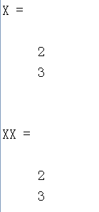
4.1 矩阵函数
三、线性方程组的求解（应用矩阵函数）
1、恰定方程组的解 (有唯一的一组解)
AX=B → A⁻¹AX= A⁻¹ B → X= A⁻¹B=A\B
有两种求解方法：(1) X= inv(A)*B (速度较慢)
(2) X=A\B (速度快,精度高)
例 x₁+2x₂=8
2x₁+3x₂=13
A=[1,2;2,3];
B=[8;13];
X=inv(A)*B
XX=A\B

Slide 9
4.1 矩阵函数
2、超定方程组的解 (没有精确解)
AX=B → （将A变为方阵 ）A’Ax=A’B →
X= (A’A)⁻¹ A’B= pinv(A)*B (广义逆 )
有两种求解方法：
(1) X= pinv(A)*B
(2) X=A\B (用最小二乘方法找一个精确解)

Slide 10
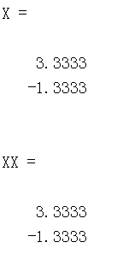
4.1 矩阵函数
例 x₁+2x₂=1
2x₁+3x₂=2
3x₁+4x₂=5
A=[1,2;2,3;3,4];
B=[1;2;5];
X=pinv(A)*B
XX=A\B

Slide 11
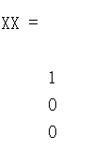
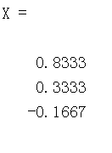
4.1 矩阵函数
3、欠定方程组的解 (有无穷多个解 )
有两种求解方法：
(1) X= pinv(A)*B （具有最小长度或范数的解）
(2) X=A\B (具有最多零元素的解)
例 x₁+2x₂+3x₃=1
2x₁+3x₂+4x₃=2
A=[1,2,3;2,3,4];
B=[1;2];
X=pinv(A)*B
XX=A\B

Slide 12
4.2 多项式运算
一、多项式的表示
一般形式：
用系数向量来表示：p=[a_{n} a_{n-1} …… a₁ a₀]
%B(s)=3*s^2+6*s+9
%A(s)=2*s^3+4*s^2+6*s+8
B=[3 6 9];
A=[2 4 6 8];

Slide 13
4.2 多项式运算
二、多项式的运算
1、多项式的加减
对应系数相加减，如果系数长度不等，应在前面补零 。
例如：p1=[1 2 3]; p2=[1 3 5]; p3=[1 3]
则：p1+p2=[2 5 8]
p1+p3=[1 3 6]

Slide 14
4.2 多项式运算
2、多项式的乘法（数组卷积）

Slide 15
4.2 多项式运算
2、多项式的乘法
格式：conv(p1,p2) (卷积)
例如：p1=[1 1];
p2=[1 2];
p3=conv(p1,p2)=[1 3 2] ;

Slide 16
4.2 多项式运算
3、多项式的除法 （数组解卷积）
格式：[q,r]=deconv(p1,p2) (q商，r余数)
例如：p1=[1 1];
p3=[1 3 2];
[q ,r]=deconv(p3,p1)

Slide 17
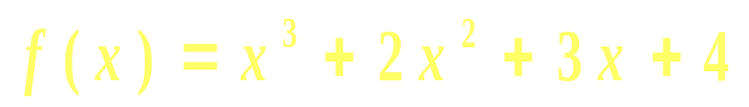
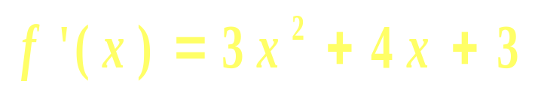
4.2 多项式运算
三、多项式的求解
1、多项式的求导（微分）
格式：polyder(p)
例如：p=[1 2 3 4];
polyder(p)的运算结果为[3 4 3]

Slide 18
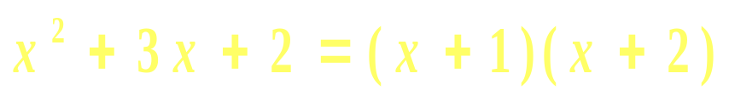
4.2 多项式运算
2、多项式的求根
■格式： roots(p) (由多项式求根)
例如：p=[1 3 2];
roots(p)的运算结果为[-2 ; -1 ]
■格式： poly(r) (由根求多项式)
♥当r为向量时，poly 把r作为根求出多项式。
如：r=[-2; -1]，poly(r)的运算结果为[1 3 2]
♥当r为方阵时,poly(r) 即为方阵r的特征多项式

Slide 19
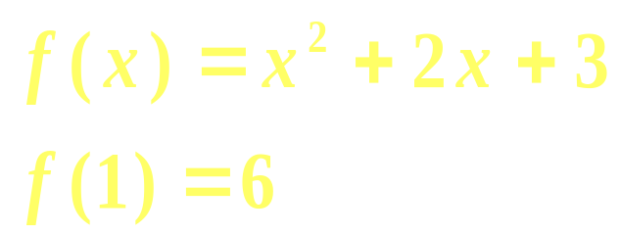
4.2 多项式运算
3、多项式的求值
格式： polyval(p,v)
(返回当x=v时多项式的值,v 可以是复数)
例如： p=[1 2 3];
polyval(p,1) 的运算结果为6

Slide 20
4.2 多项式运算
四、多项式的拟合
多项式的拟合就是用多项式函数所表示的曲线来描述一些已知的点，使这些点尽量逼近曲线。
格式：p=polyfit(x,y,n)
x,y为已知的点坐标向量，n为多项式的幂次
p是求出的多项式系数,其有n+1个系数。

Slide 21
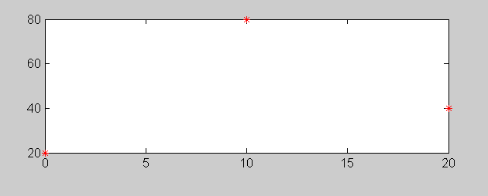
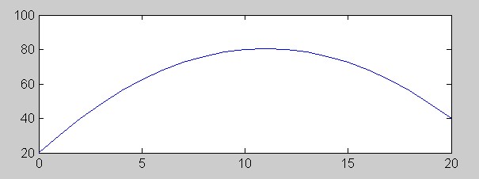
4.2 多项式运算
x=[0 10 20];
y=[20 80 40];
subplot(2,1,1);
plot(x,y,'*r');
p=polyfit(x,y,2);
subplot(2,1,2);
plot((0:20),polyval(p,(0:20)));

Slide 22
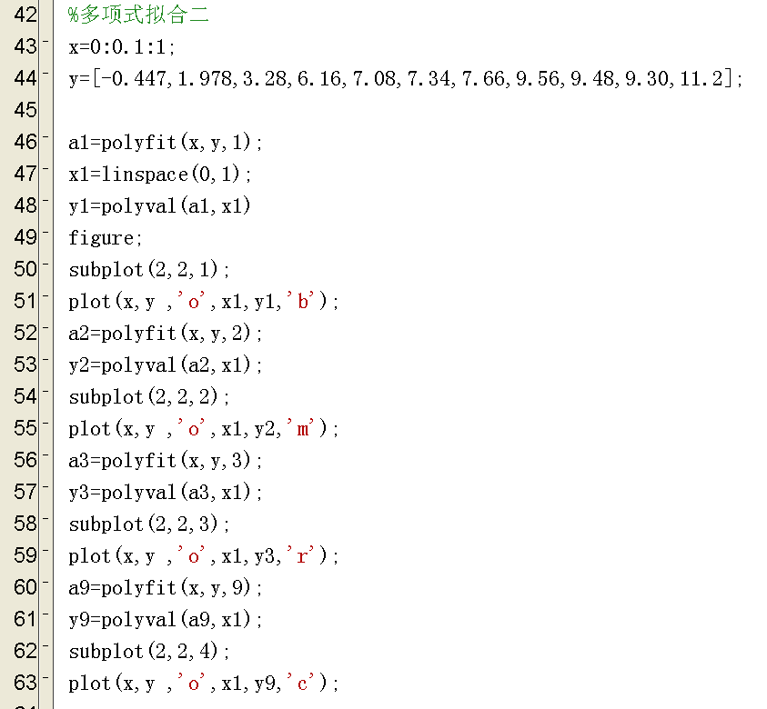
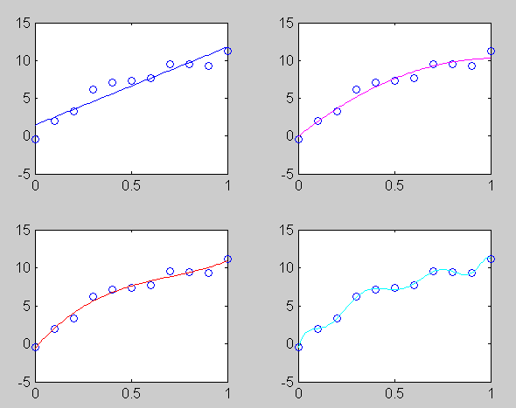
例题

Slide 23
4.2 多项式运算
五、多项式的插值
插值是在一些已知点之间插入一些点，使这些点的连线与已知点连线更逼近.

Slide 24
4.2 多项式运算
1、一维插值（平面插值）
格式：yi=interp1(x,y,xi,’method’)
x,y 为已知的点坐标向量，
xi,yi为插入点的x和y坐标向量.
‘method’：linear (线性，默认)
cubic(三次，拐角更光滑)
cubic spline (三次样条)

Slide 25
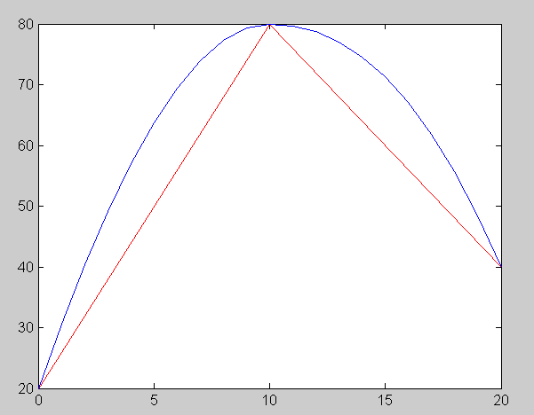
例题
%平面插值
x=[0 10 20];
y=[20 80 40];
plot(x,y,'r');
yi=interp1(x,y,(0:20),'cubic');
hold on;
plot((0:20),yi);

Slide 26
4.2 多项式运算
2、二维插值（立体）
格式：zi=interp2(x,y,z,xi,yi,’method’)
x,y为已知的点坐标向量，z为矩阵（x,y对应点的值）xi，yi 为插入点的 X,Y 坐标向量
‘method’：同 上
zi为xi,yi的插入值。

Slide 27
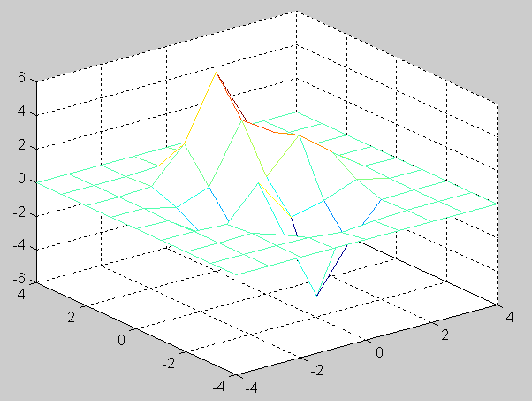
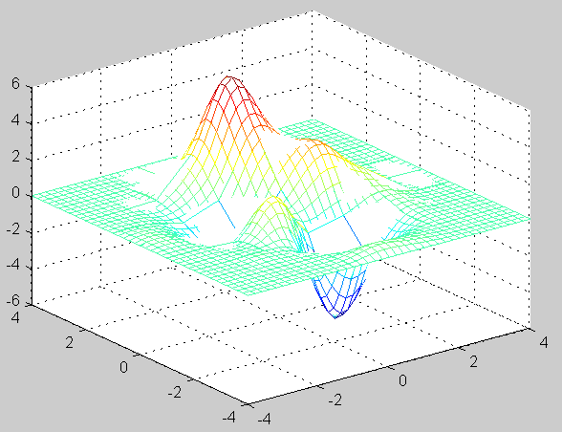
例题
%立体插值
x=(-4:1:4);
y=x;
[x1,y1]=meshgrid(x,y);
z=peaks(x1,y1);
subplot(2,1,1);
mesh(x1,y1,z);
xi=(-4:0.2:4);
yi=xi';
zi=interp2(x,y,z,xi,yi,'cubic');
subplot(2,1,2);
mesh(xi,yi,zi+20);

Slide 28
4.3 函数和数值积分
■函数和数值积分库(funfun)
■特殊函数库（specfun）
一、函数的绘图及分析
1、绘制函数曲线
格式： fplot(‘函数名’,lims，’s’)
功能： 绘制指定函数的曲线，
lims为x,y 轴的最小最大值, s可指定线形

Slide 29
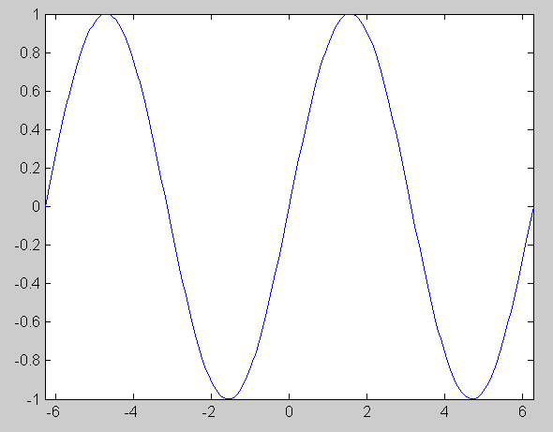
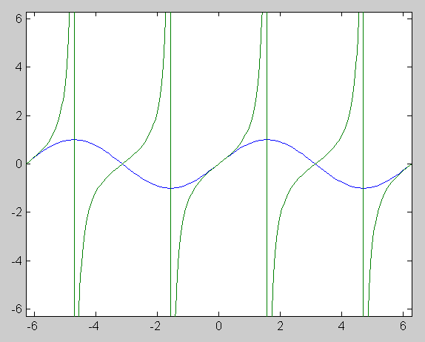
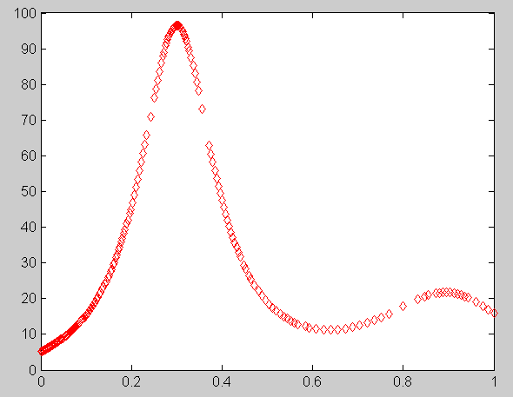
例题
%函数的绘图
subplot(3,1,1);
fplot('sin',2*pi*[-1 1]);
subplot(3,1,2);
fplot('[sin(x) tan(x)]',2*pi*[-1 1 -1 1]);
subplot(3,1,3);
fplot(‘humps’,[0 1],‘rd’);

Slide 30
4.3 函数和数值积分
2、函数的简易绘图
格式：ezplot(‘函数名’,lims)
例如：ezplot(‘sin’)
ezplot('x^2 - x - 1') ;
ezplot('sin(t)','cos(t)'); (画一椭圆)
除 ezplot外，还有：
ezpolar, ezplot3， ezmesh ,
ezsurf等。

Slide 31
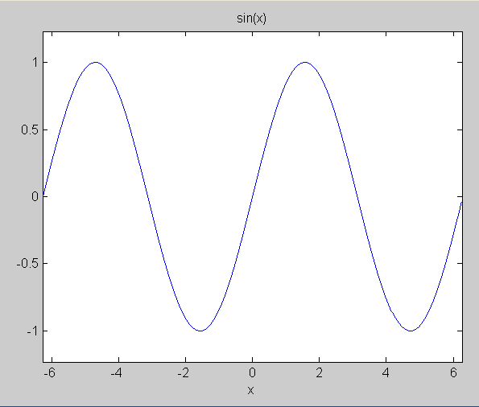
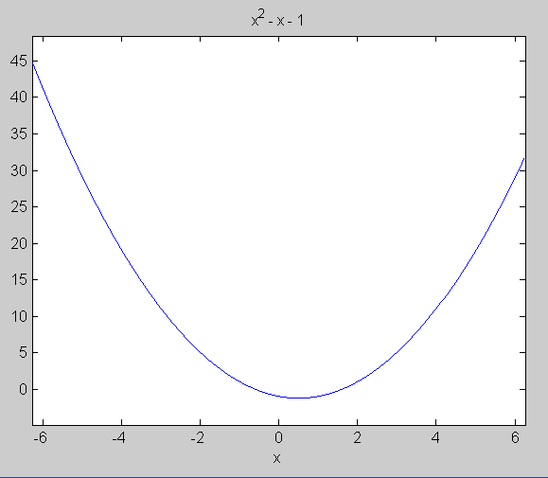
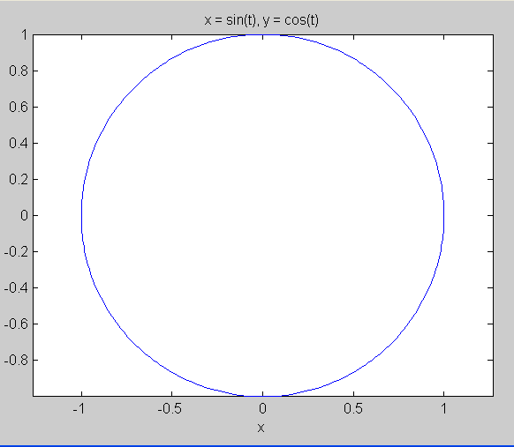
例题
%函数简易的绘图
subplot(3,1,1);
ezplot('sin');
subplot(3,1,2);
ezplot('x^2-x-1');
subplot(3,1,3);
ezplot('sin(t)','cos(t)');

Slide 32
4.3 函数和数值积分
3、求函数极小值
格式：fmin(‘函数名’,x1,x2)
求函数在x=[x1 x2]之间的极小值
4、求函数零点
格式：fzero(‘函数名’,x0)。
求函数在x0附近的过零点 。
例如：fzero(‘humps’,1)=1.2995

Slide 33
4.3 函数和数值积分
三、函数的数值积分
1、定积分（一维数值积分）
格式：quad(‘函数名’,x1,x2)
（或 quad8 ，高阶方法）
对函数在区间[x1,x2]内的定积分
例如： quad(‘humps’,0,1)=29.8583
利用定积分可以求不定积分的数值解

Slide 34
4.3 函数和数值积分
三、函数的数值积分
2、二重数值积分
格式： dblquad(‘函数名’,x1,x2,y1,y2)

Slide 35
4.3 函数和数值积分
四、常微分方程的求解
(ODE ,Ordinary Differential Equation )
格式：[x,y]=ode23(‘函数名’,x0,xn,y0) (2,3阶)
或 ode45 (4,5阶)
函数名为微分方程名（含x,y）
x0,xn为x区间，y0为y初值。

Slide 36
4.3 函数和数值积分
四、常微分方程的求解
例如：求微分方程：
dy/dx=-3y+2x, y(1)=2 区间为[1,3]的解
首先建立函数：f=myde(x,y) (myde.m)
f= -3*y+2*x
[x,y]=ode23(‘myde’,1,3,2)

Slide 37
4.4 数据分析和傅立叶变换
一、数据的基本分析 (按列分析)
1、求最大最小值：max(data) / min(data)
例如：a=[1 2 3;2 3 4;4 5 6] ;max(a)=[4 5 6]
2、求平均值：mean(data)
例如： mean(a)=[2.33 3.33 4.33]
3、求和：sum(data)
例如：sum(a)=[7 10 13]
4、差分：diff(data) (后面元素-前面元素值)
例如： diff(a) =[1 1 1;2 2 2]

Slide 38
4.4 数据分析和傅立叶变换
二、相关与卷积
对两组数据（或两个信号），可求其相关、协方差和卷积等
1、求协方差：
cov(x) 求x 的协方差阵
cov(x,y) 求x ,y的协方差
2、求相关系数
corrcoef(x) 求x的自相关阵
corrcoef(x,y) 求x,y的互相关系数

Slide 39
4.4 数据分析和傅立叶变换
二、相关与卷积
3、求卷积
conv(x,y)

Slide 40
4.4 数据分析和傅立叶变换
三、傅立叶变换
可对数据（离散信号）求傅立叶变换
1、离散傅立叶变换：
fft(x) 对序列x求DFT
fft(x,N) 对序列x求FFT
例如：x=[1 2 3 4]
y=fft(x)=[10 -2+ 2i -2 -2- 2i]
2、离散傅立叶反变换：
ifft( )同上。

